Slide 1
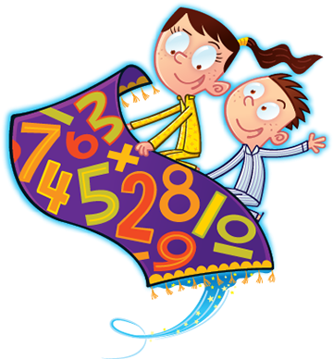
Ora de matematică

Slide 2
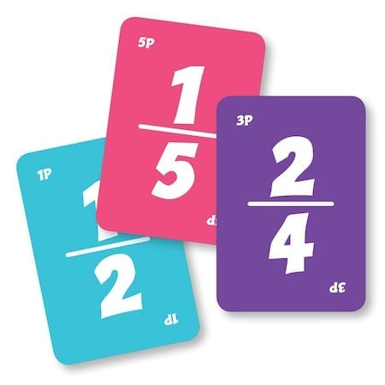
Verificarea temei

Slide 3
Captarea atenției
Mesajul secret
Elevii vor căuta în sala de clasă biletele cu cuvintele care alcătuiesc mesajul.

Slide 4
Ne amintim! Rebus
https://www.didactic.ro/r/lzxkct

Slide 5
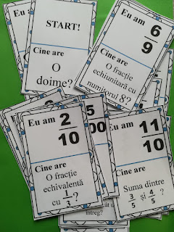
Ne amintim! Jocul Eu am... Cine are...?

Slide 6
* Aflarea unei fracții dintr-un întreg
$\frac{3}{5}$ din cei 30 elevi din clasă sunt fete.
Câți băieți sunt?

Slide 7
Exerciții și probleme fișă și manual, pag. 108-109
https://www.mathplayground.com/bingo-fractions-on-number-line.html
https://wordwall.net/ro-ro/community/fractii

Slide 8
Jocuri cu fracții pe aplicația https://www.mathplayground.com/bingo-fractions-on-number-line.html

Slide 9
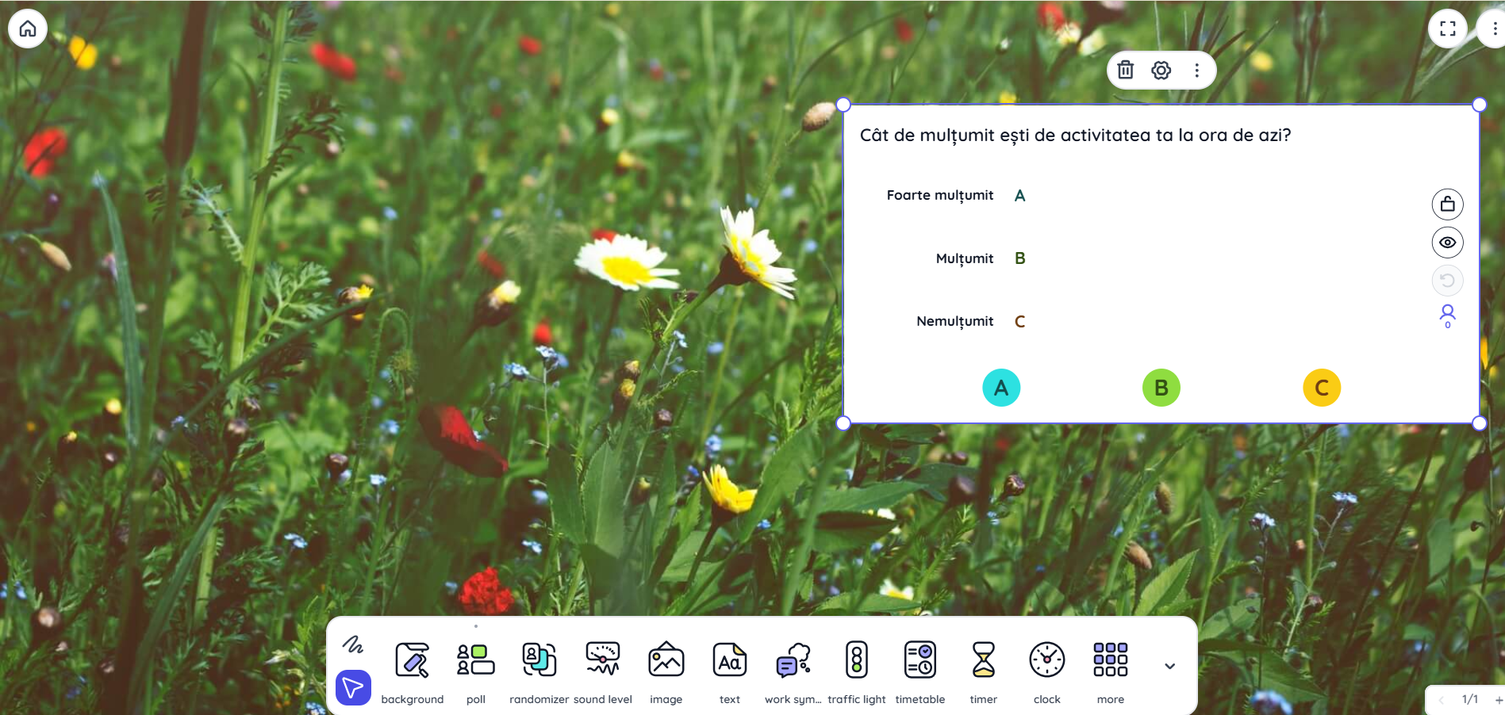
Moment de reflecție Cât de mulțumit ești de activitatea ta la oră? Sondaj- CLASSROOM SCREEN

